Slide 1
第6讲
智宇科技 Arduino视频教程
按键控制LED实验

Slide 2
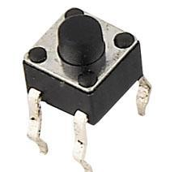
智宇科技 Arduino视频教程
I/O 口的意思即为INPUT 接口和OUTPUT 接口，到目前为止我们设计的小灯实验都还只是应用到Arduino 的I/O 口的输出功能，这个实验我们来尝试一下使用Arduino的I/O 口的输入功能即为读取外接设备的输出值，我们用一个按键和一个LED 小灯完成一个输入输出结合使用的实验，让大家能简单了解I/O 的作用。按键开关大家都应该比较了解，属于开关量（数字量）元件，按下时为闭合（导通）状态。完成本实验要用到的元件如下：
按键开关*1
直插LED*1
220Ω电阻*1
10KΩ电阻*1
面包板*1
面包板跳线*1 扎

Slide 3
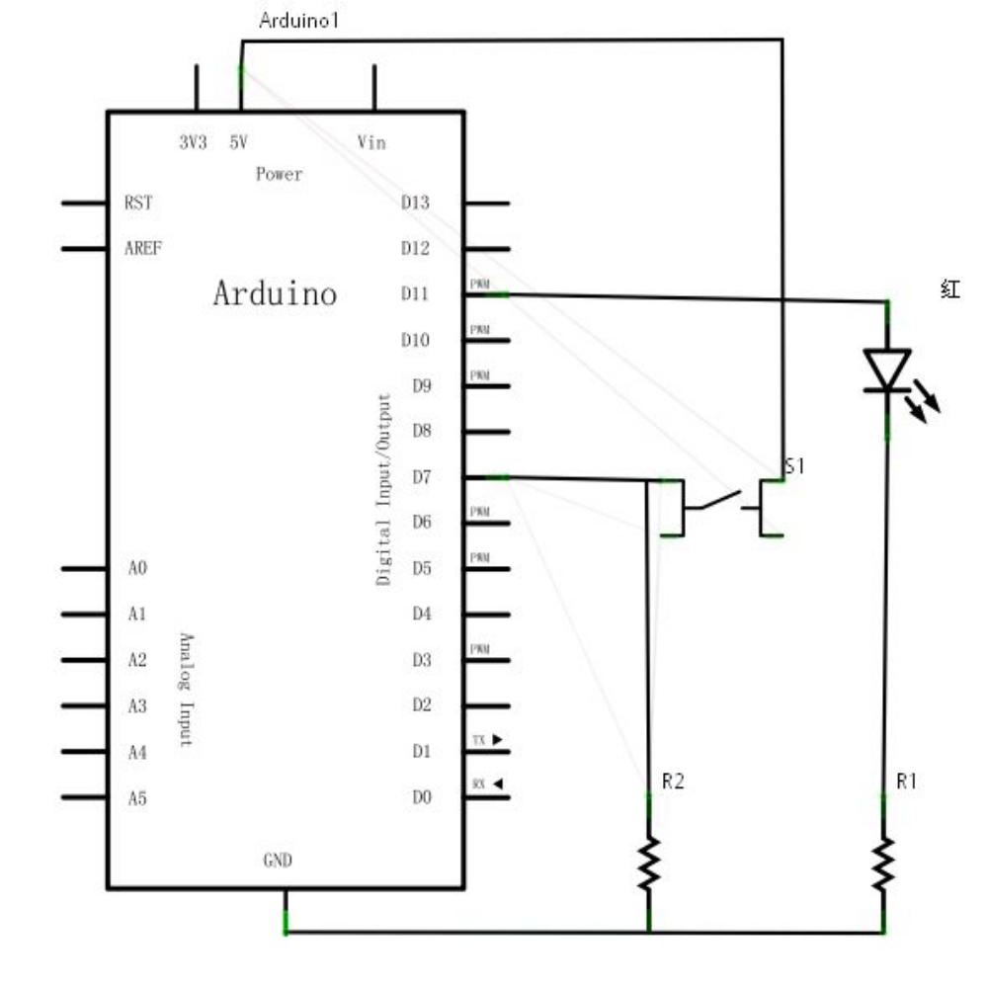
智宇科技 Arduino视频教程
我们将按键接到数字7 接口，红色小灯接到数字11 接口（Arduino 控制器0-13 数字I/O 接口都可以用来接按键和小灯，但是尽量不选择0 和1 接口，0 和1 接口为接口功能复用，除I/O 口功能外也是串口通信接口，下载程序时属于与PC 机通信故应保持0 和1 接口悬空，所以为避免插拔线的麻烦尽量不选用0 和1 接口），按下面的原理图连接好电路。

Slide 4
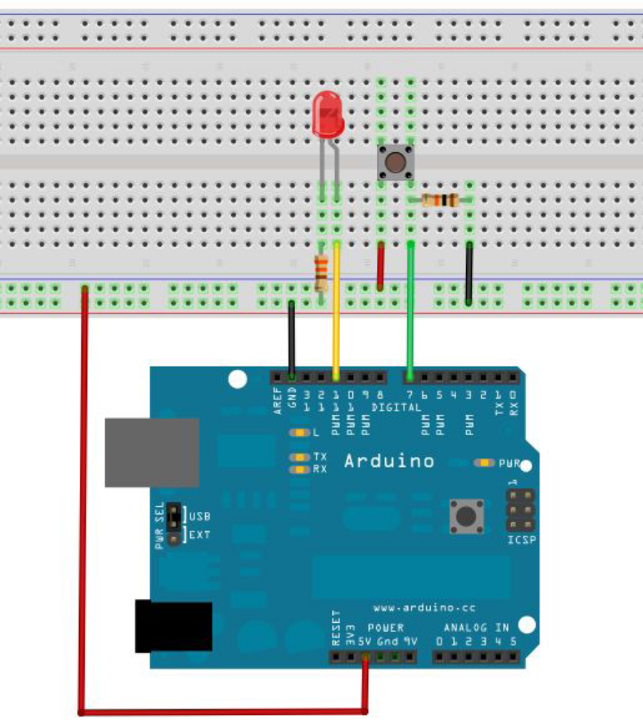
智宇科技 Arduino视频教程
我们分析电路可知当按键按下时，数字7 接口可读出为高电平。这时我们使数字11 口输出高电平可使小灯亮起，程序中我们判断数字7 口是否为低电平，要为低电平使数字11 口输出也为低电平小灯不亮，原理同上。

Slide 5
智宇科技 Arduino视频教程
参考源程序：
int ledpin=11;//定义数字11 接口
int inpin=7;//定义数字7 接口
int val;//定义变量val
void setup()
{
pinMode(ledpin,OUTPUT);//定义小灯接口为输出接口
pinMode(inpin,INPUT);//定义按键接口为输入接口
}
void loop()
{
val=digitalRead(inpin);//读取数字7 口电平值赋给val
if(val==LOW)//检测按键是否按下，按键按下时小灯亮起
{ digitalWrite(ledpin,LOW);}
else
{ digitalWrite(ledpin,HIGH);}
}

Slide 6
智宇科技 Arduino视频教程
谢谢大家！

